Slide 1

汇编语言与接口技术
第10讲：输入输出接口
卢光明

Slide 2
第10讲：输入输出接口
BIOS与DOS简介
常用输入接口：键盘I/O
常用输出接口：显示器I/O

Slide 3
第10讲：输入输出接口
BIOS与DOS简介
常用输入接口：键盘I/O
常用输出接口：显示器I/O

Slide 4
BIOS与DOS简介
基本概念
(1) BIOS
IBM PC系列机在只读存储器ROM中固化有一组外部设备驱动与管理软件，组成PC机基本输入输出系统(Basic Input/Output System，BIOS),它处于系统软件的最低层，又称ROM BIOS。BIOS主要包括以下一些功能：
①系统自检及初始化 例如，系统加电启动时对硬件进行检测、对外部设备进行初始化、设置中断向量、引导操作系统等。
②系统服务 为操作系统和应用程序提供系统服务，这些服务主要与I/O设备有关，如读取键盘输入、显示等。为了完成这些操作，BIOS必须直接与I/O设备打交道，它通过端口与I/O设备之间传送数据，使应用程序脱离具体的硬件操作。
③硬件中断处理 提供硬件中断服务程序。
计算机系统软件就是利用这些基本的设备驱动程序与管理软件，完成各种功能操作。

Slide 5
BIOS与DOS简介
(2) DOS
磁盘操作系统（Disk Operating System），是早期PC机的重要操作系统之一，主要完成对文件、设备、内存的管理。主要包括三个模块：IBMBIO.com，IBMDOS.com，COMMAND.com，其功能分别为：
(a)IBMBIO.COM：DOS在ROM BIOS的基础上开发了一组输入输出设备处理程序，是DOS与ROM BIOS的接口。
(b)IBMDOS.COM：在IBMBIO.COM的基础上，DOS还开发有文件管理程序和一些处理程序，称为IBMDOS.COM。
(c)COMMAND.COM：DOS的命令处理程序。
COMMAND.COM与IBMBIO.COM、IBMDOS.COM一起构成了基本DOS系统。

Slide 6

BIOS与DOS简介
在一些情况下，既能选择DOS中断也能采用BIOS中断来执行相同的任务。如实现向打印机输出一个字符的功能，可用DOS中断21H的5号功能，也可以用BIOS中断17H的0号功能。
但在少数情况下，必须使用BIOS功能，如读打印机状态，可用BIOS中断17H的2号功能，但没有相应的DOS功能调用。
一般来说，使用DOS操作比使用相应功能的BIOS操作更简易，而且DOS对硬件的依赖性更少些。

Slide 7
BIOS与DOS简介
BIOS和基本DOS的作用
用户可通过使用BIOS和DOS系统提供的这些功能模块子程序（中断子程序调用），来编制直接管理和控制计算机硬件设备的底层软件（主要是完成I/O操作）。
用户不必深入了解有关设备的电路和接口，只须遵照DOS规定的调用原则即可使用。
用户编程原则
尽可能使用DOS的系统功能调用。
在DOS功能不能实现情况下，考虑用BIOS功能调用。
在DOS和BIOS的中断子程序不能解决问题时，使用IN/OUT指令直接控制硬件。

Slide 8
BIOS与DOS简介
调用BIOS/DOS功能子程序的基本方法：
BIOS/DOS的每个功能都对应着一个中断服务程序
中断调用指令格式
INT n ; n称为中断类型号
其中：
① BIOS中断：n＝5～1FH
② DOS中断：n＝ 20H～3FH
③ 自由中断：n＝40H～FFH（用户可自定义）

Slide 9
BIOS与DOS简介
DOS中断和BIOS中断使用方法 ：
在中断调用前需要把功能号装入AH寄存器，把子功能号装入AL寄存器，除此之外，还需要在CPU的寄存器中提供专门的调用参数。一般来说，调用DOS或BIOS功能时，有以下几个步骤：
（1）将调用参数装入指定的寄存器。
（2）如需功能调用号，把它装入AH。
（3）如需子功能调用号，把它装入AL。
（4）按中断号调用DOS或BIOS。
（5）检查返回参数是否正确。
例：可调用DOS功能调用来设置中断向量，把由AL指定的中断类型的中断向量DS：DX放入中断向量表。
调用参数：DS：DX=中断向量、AL=中断类型
功能号：AH=25H
执行：INT 21H

Slide 10
BIOS与DOS简介
DOS功能调用
类型号 | 中断功能 | 类型号 | 中断功能
20H | 程序结束 | 21H | 请求DOS功能调用
22H | 结束地址 | 23H | 中止(Ctrl-Break)处理
24H | 关键性错误处理 | 25H | 磁盘顺序读
26H | 磁盘顺序写 | 27H | 程序结束且驻留内存
28H | DOS内部使用 | 29～2EH | DOS内部保留
2FH | DOS内部使用 | 30～3FH | DOS内部保留

Slide 11
BIOS与DOS简介
CPU中断、8259A中断、BIOS中断
类型号
中断功能
类型号
中断功能
00 H
被零除
11 H
设备检测
01 H
单步
12 H
存储容量
02 H
不可屏蔽
13 H
磁盘I/O
03 H
断点
14 H
通信I/O
04 H
溢出
15 H
盒式磁带I/O
05 H
打印屏幕
16 H
键盘I/O
06 H
保留
17 H
打印机I/O
07 H
保留
18 H
ROM BASIC
08 H
日时钟
19 H
引导
09 H
键盘
1A H
日时钟
0A H
保留
1B H
Ctrl-Break
0B H
串口2
1C H
定时器报时
0C H
串口1
1D H
显示器参数
0D H
硬盘
1E H
软盘参数
0E H
软盘
1F H
图形字符扩展
0F H
打印机
40 H
保留给软盘
10 H
显示器
41 H
硬盘参数

Slide 12
BIOS与DOS简介
DOS调用与BIOS调用两者的异同：
DOS功能调用在更高层次上提供了与BIOS类同的功能。
DOS调用与BIOS调用两者的区别
调用BIOS中断程序比调用DOS的复杂一些，但运行速度快，功能更强；
DOS功能调用只适用于DOS环境，而BIOS功能调用不受任何操作系统的约束；
某些功能只有BIOS具有。

Slide 13
BIOS与DOS简介
例：将一个ASCII字符显示于屏幕的当前光标所在位置。
使用DOS的21号中断的2号功能：
MOV DL, '?' ;要显示的字符送入DL
MOV AH, 2
INT 21H ;调用21H软中断
使用BIOS的10H中断的0EH号功能：
MOV AL, '?' ;要显示的字符送入AL
MOV AH,0EH ;功能号送入AH
INT 10H ;调用10H软中断

Slide 14
第10讲：输入输出接口
BIOS与DOS简介
常用输入接口：键盘I/O
字符码与扫描码
BIOS键盘中断
DOS中断调用
常用输出接口：显示器I/O

Slide 15
键盘I/O
字符码与扫描码：
键盘是计算机最基本的一种输入设备，用来输入信息，以达到人机对话的目的。键盘主要由3种基本类型的键组成：
字符数字键：A~Z, 0~9, 以及常用符号%, $, #等。
扩展功能键：如Home、End、Backspace、Delete、Insert、PgUp、PgDown以及功能键F1～F10等。
组合使用的控制键：如Alt，Ctrl，Shift等。
字符数字键给计算机传送一个ASCII码字符，而扩展功能键产生一个动作，使用组合控制键能改变其他键所产生的字符码。

Slide 16
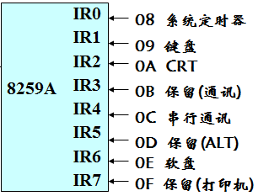
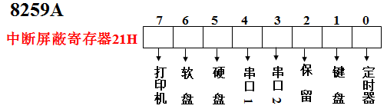
键盘I/O
PC机系列的键盘触点电路按16行×8列的矩阵来排列，用单片机Intel8048来控制对键盘的扫描。
按键的识别采用行列扫描法，即根据对行线和列线的扫描结果来确定闭合键的位置，这个位置值称为按键的扫描码，通过数据线将8位扫描码送往主机。
当在键盘上“按下”或“放开”一个键时，如果键盘中断是允许的（8259A 21H端口的第1位等于0），就会产生一个类型9的中断，并转入到BIOS的键盘中断处理程序。

Slide 17
键盘I/O
该处理程序从8255可编程外围接口芯片的输入端口（端口号60H）读取一个字节，这个字节的低7位是按键的扫描码。最高位为0或者为1，分别表示键是“按下”状态还是“放开”状态。按下时，取得的字节称为通码，放开时取得的字节称为断码。如ESC键按下取得的通码为01H（00000001B），放开ESC键时会产生一个断码81H（10000001B）。
BIOS键盘处理程序将取得的扫描码转换成相应的字符码，大部分的字符码是一个标准的ASCII码；没有相应ASCII码的键，如Alt和功能键（F1～F10），字符码为0；还有一些非ASCII码键产生一个指定的操作，如PRTSC。

Slide 18
键盘I/O
转换成的字符码以及扫描码存储在BIOS数据区的键盘缓冲区KB_BUFFER中：
Buffer_Head DW ? ;键盘缓冲区头指针
Buffer_ Tail DW ? ;键盘缓冲区尾指针
KB_Buffer DW 16 DUP(?) ;键盘缓冲区的缺省长度为16个字
KB_Buffer_End Label Word
键盘缓冲区是一个先进先出的循环队列。虽然缓冲区的本身长度为16个字，但出于判断“队列满”的考虑，它最多只能保存15个键盘信息。当缓冲区满时，系统将不再接受按键信息，而会发出“嘟”的声音，以示要暂缓按键。当Buffer_Head＝Buffer_Tail时，说明缓冲区为空，表示无键盘输入。
可以用BIOS中断，也可以用DOS中断和键盘通信。

Slide 19
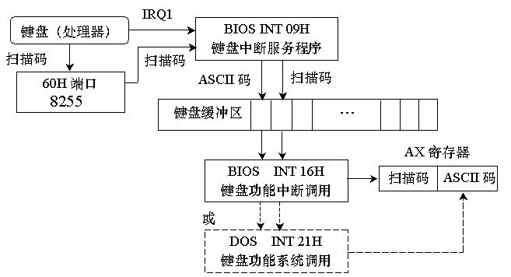
键盘I/O
键盘中断处理流程

Slide 20
键盘I/O
键盘中断：09H vs. 16H?
09H：硬件中断；16H：软件中断。
BIOS的INT 09H和INT 16H中断处理程序是一对相互配合的程序，其中09H向键盘缓冲区写入，16H从键盘缓冲区读出。
处理时机不同：09H是有键按下的时候产生硬件中断并触发；16H是应用程序调用的时候起作用。

Slide 21
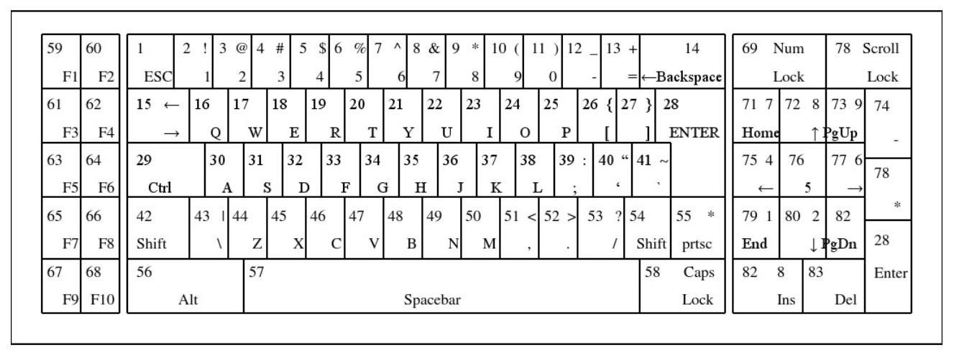
键盘I/O
83键键盘的键位布局和扫描码
83键是笔记本或平板电脑键盘的mini键盘的规格。

Slide 22
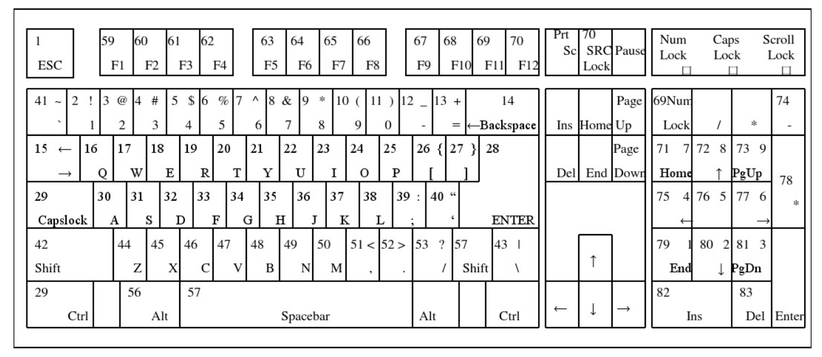
键盘I/O
美式101键键盘的键位布局和扫描码

Slide 23
BIOS键盘中断
键盘I/O
类型 16H 的中断提供了基本的键盘操作，它的中断处理程序包括3个不同的功能，分别根据AH寄存器中的子功能号来确定。
（1）AH=0：从键盘读字符到AX寄存器中。其中AL=字符码，AH=扫描码。
（2）AH=1：读键盘缓冲区字符到AX寄存器中，并置ZF标志位。
若ZF=0，则AL=字符码，AH=扫描码
若ZF=1，则表示缓冲区空
（3）AH=2：读取键盘状态字节。(AL=键盘状态字节）。

Slide 24
键盘I/O
BHTOA1 MACRO
MOV AH，AL
AHHN MACRO
LOACAL AHHN1
MOV CL，4
SHR AH，CL
CMP AH，10
JC AHHN1
ADD AH，7
AHHN1： ADD AH，30H
ENDM
ALLN MACRO
LOCAL ALLN1
AND AL，0FH
CMP AL，10
JC ALLN1
ADD AL，7
ALLN1： ADD AL，30H
ENDM
AHHN
ALLN
ENDM
例：从键盘读1个字符，并将其对应的字符码和扫描码打印出来。
…
mov ah, 0
int 16h
mov bx, ax
BHTOAL ;字符码
mov cx, ax
mov al, bh
BHTOAL ;扫描码
…
BHTOAL宏：
将AL中的值转换成ASCII码。

Slide 25
键盘I/O
键盘状态字
在计算机键盘上除了可输入各种字符(字母、数字和符号等)的按键之外，还有一些控制键(如：Ctrl、Alt、Shift等)、双态键(如：Num Lock、Caps Lock等)和特殊请求键(如：Print Screen、Scroll Lock等)。
键盘中的控制键和双态键是非打印按键，它们起控制或转换作用。当使用者按下控制键或双态键时，系统要记住其所按下的按键。为此，在计算机系统中，特意安排的一个字节来标志这些按键的状态，我们称该字为键盘状态字节（KB_Flag） 。

Slide 26
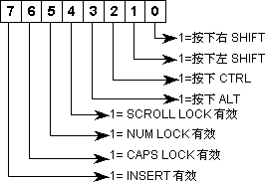
键盘I/O
键盘状态字节的各位含义如下图所示。
INT 16H的2号功能，可以把键盘状态字节（KB_Flag）回送到AL，其中1表示按下。

Slide 27
键盘I/O
读取特殊功能键的状态
code segment
assume cs:code
mov ah, 2
int 16h
mov ah, 4ch
int 21h
code ends
end

Slide 28
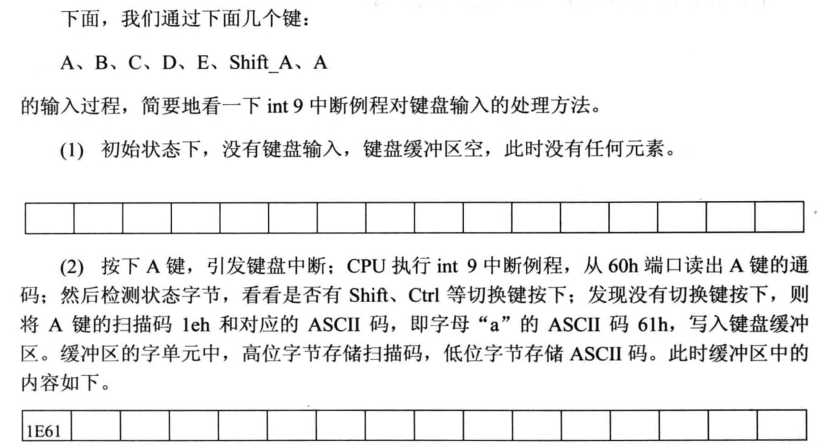
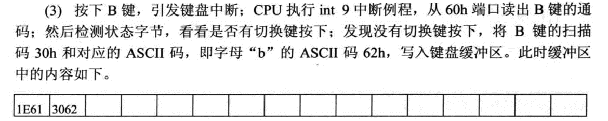
键盘I/O

Slide 29
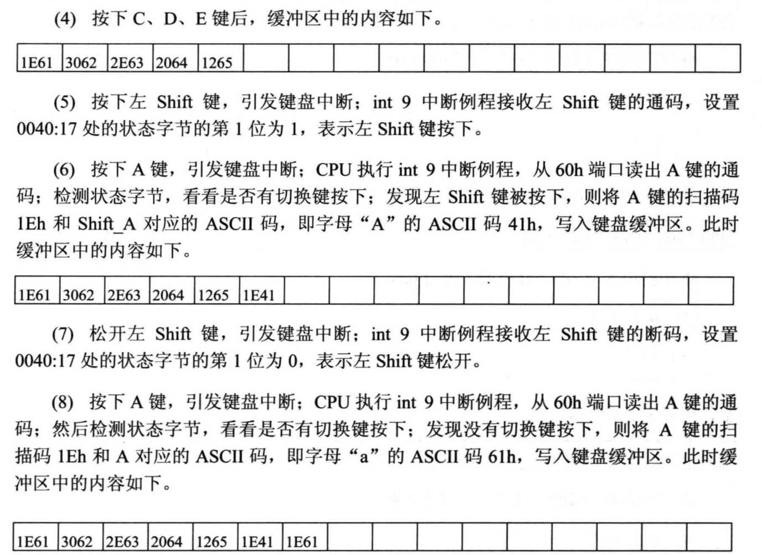
键盘I/O

Slide 30
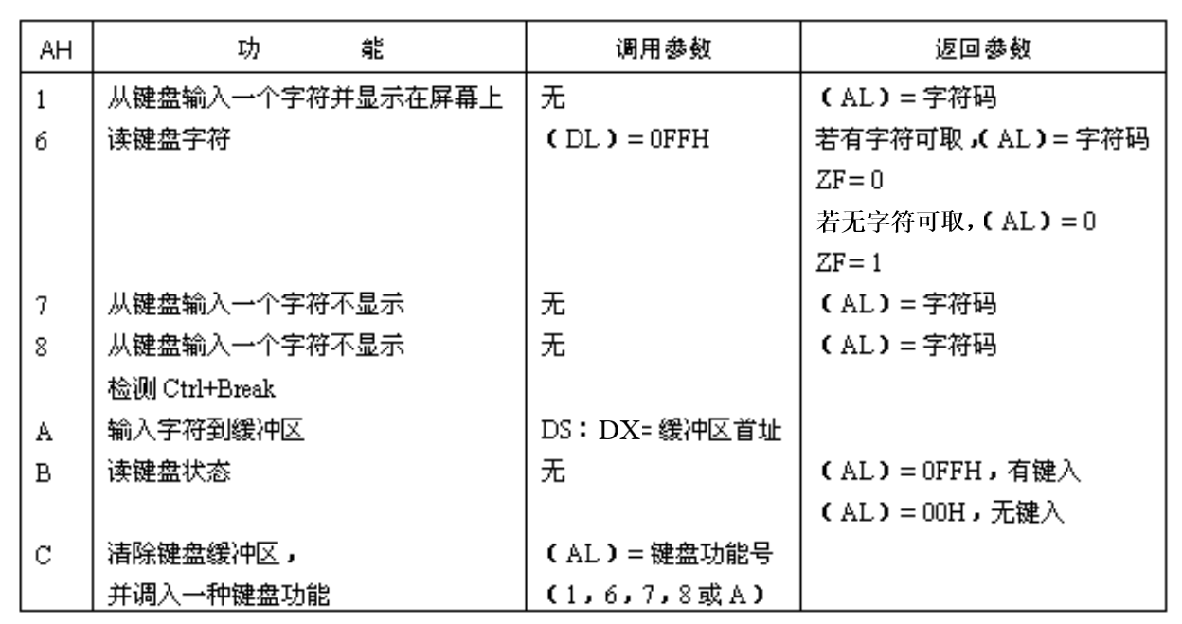
DOS键盘功能调用（INT 21H）
键盘I/O

Slide 31
键盘I/O
1）单字符输入：
INT 21H的1号、7号或8号功能，AL=输入字符
例9-2 接收键盘输入并对其进行测试。
get_key:mov ah, 1
int 21h
cmp al , ’y’
je yes
cmp al, ’n’
je no
jne get_key
例9-3 检测键盘输入的字符是否是回车键。
wait_here: mov ah, 7
int 21h
cmp al, 0dh
jne wait_here

Slide 32
键盘I/O
…
mov ah,7
int 21h
cmp al,0
je get_char
jmp error
get_char:
mov ah,7
int 21h
cmp al, 3bh ;F1?
je option1
cmp al, 3ch ;F2?
je option2
cmp al, 3dh ;F3?
je option3
jmp error
…
error:
…
如果程序要求能接收功能键或数字组合键必须进行两次DOS功能调用:
第一次回送00
第二次回送扫描码
例9-4 程序显示一个菜单，要求用户通过输入F1、F2、F3来选择，其他按键则产生错误信息。

Slide 33
键盘I/O
2）输入字符串
INT 21H的10号功能，DS：DX=缓冲区首地址。
缓冲区的第一个字节保存最大字符数（逻辑上限是255），由用户设定，若输入的字符数大于此数，PC机会发出“嘟嘟”声，光标不再移动。
第二个字节是实际输入字符的个数。这个数据由功能10自动填入。
两个字节之后就是用户输入的字符串，以回车键结束（也会占用一个字节）。
因此缓冲区的大小应为：最大字符数（包括回车）+2
MaxLen DB 32
ActLen DB ？
String DB 32 DUP（？）
LEA DX, MaxLen
MOV AH, 0AH
INT 21H

Slide 34
键盘I/O
data segment
smax db 21
sact db ?
stri db 21 dup(?)
data ends
code segment
assume cs:code,ds:data
Start:mov ax,data
mov ds,ax
lea dx, smax
mov ah, 0ah
int 21h
mov ah,4ch
int 21h
code ends
End start
例9-5 输入字符串程序
缓冲区的定义方式：
(1) smax db 21
sact db ?
stri db 21 dup(?)
(2) smax db 21
db ?
db 21 dup(?)
(3)smax db 21, ?, 21 dup(?)
(4)smax db 21, 22 dup(?)

Slide 35
键盘I/O
3）清除键盘缓冲区
Int 21的0ch功能可清除键盘缓冲区，然后执行在AL中指定的功能。AL中指定的功能可以是1，6，7，8或0AH。
…
mov ah, 0ch
mov al, 08h
int 21h
使用0CH的好处是可以避免因为偶然超前输入的字符而出现错误。

Slide 36
键盘I/O
4）检验键盘状态
INT 21H的0B号功能可以检验一个键是否被按动，如果按下一个键，则AL=0FFH，否则AL=0。无论哪种情况都将继续执行下一条语句。
例 编写按任意键结束程序的程序段
Wait: …
mov ah, 0bh
int 21h
inc al
jnz Wait
ret

Slide 37
第10讲：输入输出接口
BIOS与DOS简介
常用输入接口：键盘I/O
常用输出接口：显示器I/O
字符属性
BIOS显示中断
DOS显示功能调用

Slide 38
显示器I/O
字符属性
显示器的屏幕通常划分为行和列的一个二维系统，显示适配器就在行和列组成的网格位置上显示字符。
每个字符都是以矩形块形式显示的。在BIOS ROM中存有多种不同大小的字符集，主要的显示字符集大小为：8×8 (标准)、8×14和8×16等。
在常用的文本显示模式下，屏幕被划分成25行，每行可显示80个字符，所以，每屏最多可显示2000(80×25)个字符。
为了便于标识屏幕上的每个显示位置，我们就用其所在行和列来表示，并规定：屏幕的左上角坐标为(0, 0)，右下角坐标为(24, 79)。

Slide 39
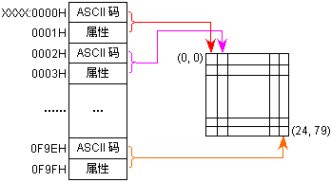
显示器I/O
对应屏幕上的每个字符位置，主存空间都有相应的存储单元与之对应，因此可说是显示屏幕是“存储器的映像”。
对应显示屏幕上的每个字符，在存储器中由连续的两个字节表示，一个字节表示ASCII码，另一个字节保存字符的属性。

Slide 40
显示器I/O
1、单色字符显示：对单色显示，字符的属性确定了该字符的显示方式，如字符是否闪烁、是否高亮度、是否反向显示等。
7 6 5 4 3 2 1 0
闪烁位 | 背景色 | 亮度色 | 前景色
0=正常显示
1=闪烁显示
000=黑
111=白
0=正常亮度
1=加强亮度
000=黑
111=白
属性值（二进制） | 属性值（十六进制） | 显示效果
00000000 | 00 | 无显示
00000001 | 01 | 黑底白字，下划线
00000111 | 07 | 黑底白字，正常显示
00001111 | 0F | 黑底白字，高亮度
01110000 | 70 | 白底黑字，反相显示
10000111 | 87 | 黑底白字，闪烁
11110000 | F0 | 白底黑字，反相闪烁
如：黑底白字闪烁显示，可设置属性为87H（10000111）
不显示字符：00H

Slide 41
显示器I/O
2、彩色字符显示：显示彩色字符时，属性字节可以选择显示字符的前景颜色和背景颜色。
前景颜色有16种可以选择，背景颜色有8种可以选择。
闪烁和亮度只应用于前景。
彩色字符显示属性字节
位号
7
6 5 4
3 2 1 0
属性
字节
BL
R G B
I R G B
闪烁选择
背景颜色
前景颜色

Slide 42
显示器I/O
背景颜色组合
前景颜色组合
RGB | 颜色
000 | 黑
001 | 蓝
010 | 绿
011 | 青
100 | 红
101 | 品红
110 | 棕
111 | 白
IRGB | 颜色 | IRGB | 颜色
0000 | 黑 | 1000 | 灰
0001 | 蓝 | 1001 | 浅蓝
0010 | 绿 | 1010 | 浅绿
0011 | 青 | 1011 | 浅青
0100 | 红 | 1100 | 浅红
0101 | 品红 | 1101 | 浅品红
0110 | 棕 | 1110 | 黄
0111 | 白 | 1111 | 强度白

Slide 43
3. 显示存储器
对于所有的显示适配器，文本方式下显示字符的原理是一样的，所不同的是显存的起始地址不同，对于单色显示适配器MDA，显存的起始地址为B000:0000；对于CGA、EGA、VGA是B800:0000。
在25 X 80的文本显示方式下，屏幕可有2000个字符位置，因每个字符需要用两个字节，所以每屏显存容量需要4K。若显存有16K，则可以保存4屏(页)的显示字符数据。
对VGA的80列显示方式，0页的起始地址是B800:0000，1页的起始地址是B800:1000，2页的起始地址为B800:2000，3页的起始地址为B800:3000 。

Slide 44
显示器I/O
屏幕上某一字符在显存中的偏移地址可由下列公式算出：
Char_Offset=Page_Offset+(row*width+column)*bytes
bytes是表示一个字符所用的字节数，这里：bytes=2。

Slide 45
BIOS显示中断调用
显示器I/O
10H中断调用为显示器中断，共有17种功 能。下面介绍几种主要功能：
（1）设置光标类型（1号功能）
入口参数：AH=1（功能号），CH=光标开始行，CL=光标结束行。
出口参数：无。根据CX给出光标的大小。
（2）设置光标位置（2号功能）
入口参数：AH=2（功能号），BH=页号，DH=行号，DL=列号。
出口参数：无。根据DX确定了光标位置。
（3）读当前光标位置（3号功能）
入口参数；AH=3（功能号），BH=页号。
出口参数：DH=行号，DL=列号，CX=光标大小。

Slide 46
显示器I/O
例：置光标的类型：开始行为1，结束行为7，并把它设置到第五行、第六列。
CODES SEGMENT
ASSUME CS:CODES
START:
mov ch,1
mov cl,7
mov ah,1
int 10h
mov dh,4
mov dl,5
mov bh,0
mov ah,2
int 10h
mov ah,1 ;输入字符并显示
int 21h
MOV AH,4CH
INT 21H
CODES ENDS
END START
设置光标类型（1号功能）
入口参数：AH=1（功能号），CH=光标开始行，CL=光标结束行。
只用CH、CL的低4位，若CH的第4位为1，光标不显示。
出口参数：无。
根据CX给出光标的大小。
设置光标位置（2号功能）
入口参数：AH=2（功能号），BH=页号，DH=行号，DL=列号。
出口参数：无。
根据DX确定了光标位置。

Slide 47
显示器I/O
（4）初始窗口或向上滚动（6号功能）
入口参数：AH=6，AL=上滚行数，CX=上滚窗口左上角的行、列号。DX=上滚窗口右下角的行、列号。BH=空白行的属性。
出口参数：无。当滚动后，底部为空白输入行。
（5）初始窗口或向下滚动（7号功能）
入口参数：AH=7，AL=下滚行数，CX=下滚窗口左上角的行、列号。DX=下滚窗口右下角的行、列号。BH=空白行的属性。
出口参数：无。当滚动后，顶部为空白输入行。
（6）读当前光标位置的字符与属性（8号功能）
入口参数：AH=08H，BH=页号。
出口参数：AL为读出的字符，AH为字符属性。
（7）在当前光标位置写字符和属性（9号功能）
入口参数：AH=9，BH=页号，AL=字符的ASCII码，BL=字符属性，CX=写入字符重复次数。
出口参数：无。

Slide 48
例：在屏幕中心建立一个20列宽和9行高的小窗口。在小窗口的最下一行输入字符，满一行就向上卷动。
显示器I/O
get_char:
mov ah,1
int 21h
cmp al, esc_key
jz exit
loop get_char
mov ah,6
mov al,1
mov ch,win_ulr
mov cl,win_ulc
mov dh,win_lrr
mov dl,win_lrc
mov bh,7
int 10h
jmp again
exit: mov ah,4ch
int 21h
code ends
end
data segment
esc_key equ 1bh ；ESC的ASCII码
win_ulr equ 8 ；左上角行号
win_ulc equ 30 ；左上角列号
win_lrr equ 16 ；右下角行号
win_lrc equ 49 ；右下角列号
win_width equ 20
data ends
code segment
assume cs:code,ds:data
start: mov ax, data
mov, ds, ax
again: mov ah,2
mov dh,win_lrr
mov dl,win_ulc
mov bh,0
int 10h
mov cx,win_width
初始窗口或向上滚动（6号功能）
入口参数：AH=6，AL=上滚行数，CX=上滚窗口左上角的行、列号。DX=上滚窗口右下角的行、列号。BH=空白行的属性。
出口参数：无。当滚动后，底部为空白输入行。
设置光标位置（2号功能）
入口参数：AH=2（功能号），BH=页号，DH=行号，DL=列号。
出口参数：无。根据DX确定了光标位置。

Slide 49
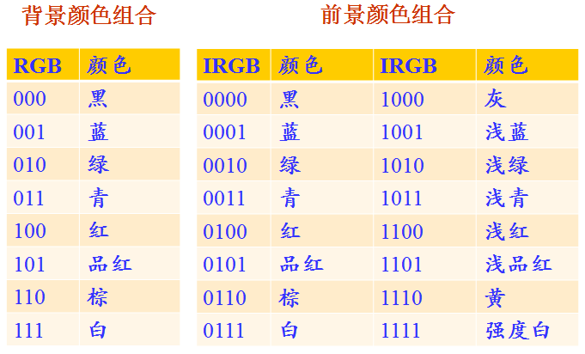
显示器I/O
例：在品红背景下，显示5个浅绿色闪烁的星号
code segment
assume cs:code
start:
mov ah,9
mov al,'*'
mov bh,0
mov bl,0dah
mov cx,5
int 10h
mov ah,4ch
int 21h
code ends
end start
在当前光标位置写字符和属性（9号功能）
入口参数：AH=9，BH=页号，AL=字符的ASCII码，BL=字符属性，CX=写入字符次数。
出口参数：无。
917.asm

Slide 50
显示器I/O
例：在屏幕上以红底蓝字显示字符串
(8）显示字符串（13号功能）
ES:BP=串地址
CX=串长度
DH,DL=起始行列
BH=页号
AL=0,BL=属性
串：char,char…char 光标返回到起始位置
AL=1,BL=属性
串：char,char…char 光标跟随移动
AL=2
串：char,char…char, attr 光标返回起始位置
AL=3
串：char,char…char,attr 光标跟随移动
data segment
string db ‘Hello world!’
len equ $-string
data ends
code segment
assume cs:code, ds:data
start:
mov ax, data
mov ds, ax
mov bp,seg string
mov es,bp
mov bp,offset string
mov cx,len
mov dx,0
mov bh, 0
mov bl,41h
mov al,0
mov ah,13h
int 10h
Mov ah,4ch
Int 21h
code ends
end start
918.asm

Slide 51
显示器I/O
DOS显示功能调用21H
AH | 功能 | 调用参数
2 6 9 | 显示一个字符（检CTRL_BREAK) 显示一个字符（不检CTRL_BREAK) 显示字符串 | DL=字符；光标跟随移动 DL=字符；光标跟随移动 DS:DX=串地址 串必须以‘$“结尾

Slide 52
显示器I/O
显示字符串 (09H功能)
入口参数：
定义要显示的字符串，字符串尾应为‘$’，作为结束显示的标志。
DS : DX = 字符串的首地址
功能号：AH = 09H
类型号：21H
出口参数：无
实现功能：显示字符串，遇‘$’停止显示，光标随动。

Slide 53
显示器I/O
例：编程显示字符串
data SEGMENT ;定义显示的子符串
stri DB ‘Harbin Institute of Technology (Shenzhen)’, ‘$’
data ENDS
code SEGMENT
ASSUME CS:code, DS:data
start: MOV AX, data ;置缓冲区地址于DS:DX
MOV DS, AX
LEA DX, stri
MOV AH, 09H ;调显示功能
INT 21H
MOV AH, 4CH ;返回DOS
INT 21H
code ENDS
END start

Slide 54
显示器I/O
例：利用DOS系统功能调用实现人机对话。根据屏幕上显示的提示信息，从键盘输入字符串并存入内存缓冲区。
DATA SEGMENT
BUF DB 100 ;定义输入缓冲区长度
DB ？ ;保留为填入实际输入的字符个数
DB 100 DUP(？) ;准备接收键盘输入信息
MESG DB ‘WHAT IS YOUR NAME ？$’ ;要显示的提示信息
DATA ENDS
CODE SEGMENT
ASSUME CS: CODE, DS: DATA
START: MOV AX，DATA
MOV DS，AX
…
MOV DX，OFFSET MESG
MOV AH，9 ;屏幕显示提示信息
INT 21H
MOV DX，OFFSET BUF
MOV AH，10 ;接收键盘输入字符串
INT 21H
…

Slide 55
作业：
P354：
9.4、9.6

